Slide 1
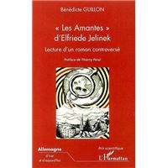
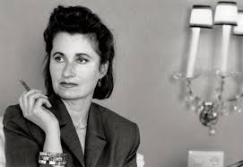
Elfriede Jelinek
Notes:
Geburt: 20. Oktober 1946
Herkunft: Mürzzuschlag, Steiermark, Österreich
Studium: Musik an der Universität Wien, Theaterwissenschaft
Beruf: Schriftstellerin, Dramatikerin, Essayistin
Themen: Feminismus, Machtverhältnisse, Gewalt, Sexualität
Wichtige Werke: Die Klavierspielerin (1983), Liebhaberinnen (1987), Die Kinder der toten Frauen (1997)
Film: Die Klavierspielerin (2001), Regie: Michael Haneke, Isabelle Huppert
Auszeichnung: Nobelpreis für Literatur 2004
Motiv für Nobelpreis: Musikalische Sprache, gesellschaftliche Themen
Stil: Provokativ, komplex, fragmentiert
Innovative Technik: Unzuverlässige Erzähler, nicht-lineare Erzählweise
Gesellschaftskritik: Analyse von Unterdrückung, gesellschaftlichen Normen
Feministische Perspektive: Kritik an traditionellen Geschlechterrollen
Themen der Gewalt: Psychische und physische Gewalt, Unterdrückung von Frauen
Intertextualität: Bezugnahme auf andere literarische Werke, Philosophie
Kritik an Machtstrukturen: Patriarchat, autoritäre Systeme, politische Strukturen
Sprache: Dichte, metaphorisch, ironisch
Wirkung: Weltweit, kontrovers, häufig zitiert
Rezeption: Kritische, teils negative Reaktionen, teils Lob für Tiefe
Einfluss: Große Wirkung auf zeitgenössische Literatur und Theater
Le best-seller d'Elfriede Jelinek est "Die Klavierspielerin" (La Pianiste en français), publié en 1983. Ce roman est l'un de ses ouvrages les plus célèbres et a été adapté au cinéma en 2001, avec Isabelle Huppert dans le rôle principal. L'histoire explore les thèmes du contrôle, de la domination psychologique, de la sexualité et de la répression, en se concentrant sur une relation complexe entre une mère autoritaire et sa fille pianiste.
Der Bestseller von Elfriede Jelinek ist "Die Klavierspielerin", veröffentlicht im Jahr 1983. Dieser Roman ist eines ihrer bekanntesten Werke und wurde 2001 verfilmt, mit Isabelle Huppert in der Hauptrolle. Die Geschichte behandelt Themen wie Kontrolle, psychologische Dominanz, Sexualität und Repression. Sie konzentriert sich auf die komplexe Beziehung zwischen einer autoritären Mutter und ihrer Tochter, einer Pianistin.

